Slide 1

ỦY BAN NHÂN DÂN PHƯỜNG BỒ ĐỀ
TRƯỜNG TIỂU HỌC ÁI MỘ B
MÔN: ĐẠO ĐỨC
LỚP 2
BÀI: YÊU QUÝ BẠN BÈ.

Slide 2

TIẾT 1

Slide 3

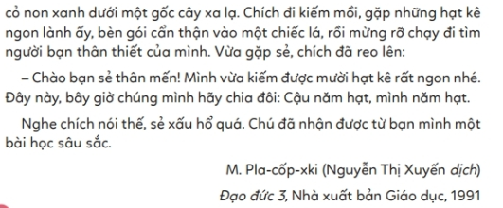
Khám phá
Nghe kể câu chuyện và trả lời câu hỏi:

Slide 4

Khám phá
THẢO LUẬN
NHÓM 2
Sẻ đã làm gì khi nhận được hộp kê? Chích đã làm gì khi nhặt được những hạt kê?
Sẻ đã nhận được bài học gì từ Chích về tình bạn ?

Slide 5

Khám phá
THẢO LUẬN NHÓM 4

Slide 6
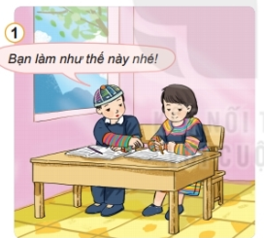
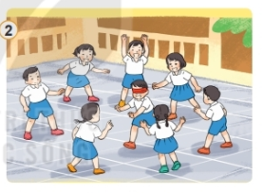
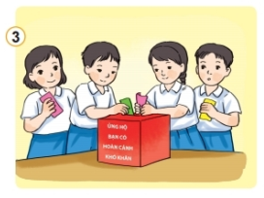
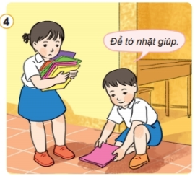
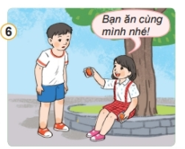
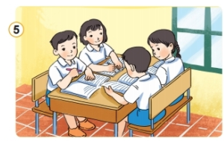
Quan sát tranh và trả lời câu hỏi?
KHÁM PHÁ
Các bạn trong tranh đang làm gì ? Việc làm đó thể hiện điều gì ?
Em cần làm gì để thể hiện sự yêu quý bạn bè?

Slide 7

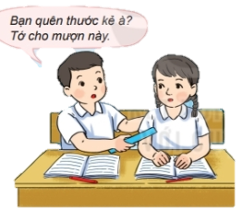
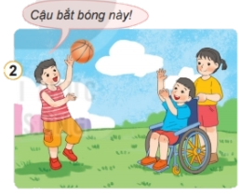
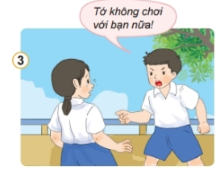
Em đồng tình và không đồng tình với việc làm nào?
ĐỒNG TÌNH
ĐỒNG TÌNH
KHÔNG ĐỒNG TÌNH

Slide 8
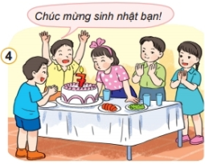
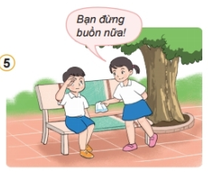
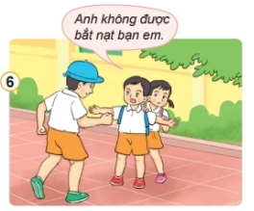
Em đồng tình và không đồng tình với việc làm nào?
ĐỒNG TÌNH
ĐỒNG TÌNH
ĐỒNG TÌNH

Slide 9
TIẾT 2

Slide 10
Luyện tập
THẢO LUẬN NHÓM 4

Slide 11
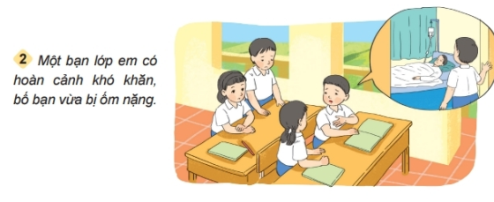
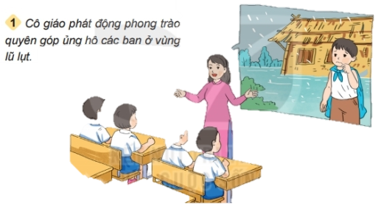
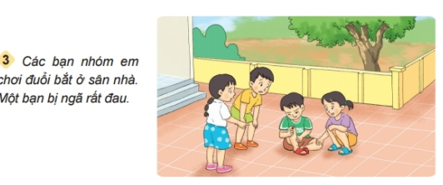
Luyện tập
Em sẽ làm gì trong các tình huống sau ?

Slide 12
Luyện tập
Nói lời chúc mừng
khi bạn có niềm vui
1
Thực hành đóng vai trong các tình huống?
2
Hỏi thăm khi bạn có
chuyện buồn

Slide 13

Vận dụng
Chia sẻ việc mình đã làm và sẽ làm để thể hiện yêu quý bạn bè
Tìm hiểu về bạn có hoàn cảnh khó khăn trong lớp hay trường mình và lên kế hoạch giúp đỡ theo mẫu sau:

Slide 14
Thông điệp
Bạn bè cùng học, cùng chơi
Buồn vui chia sẻ, ngọt bùi có nhau

Slide 15




GIÚP CHIM XÂY TỔ

Slide 16
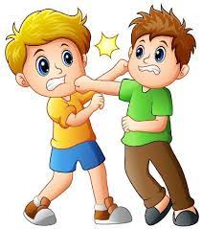
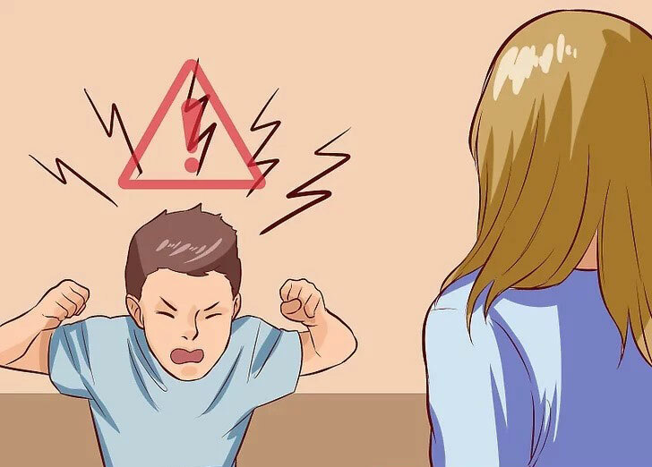


SAI
ĐÚNG

Slide 17
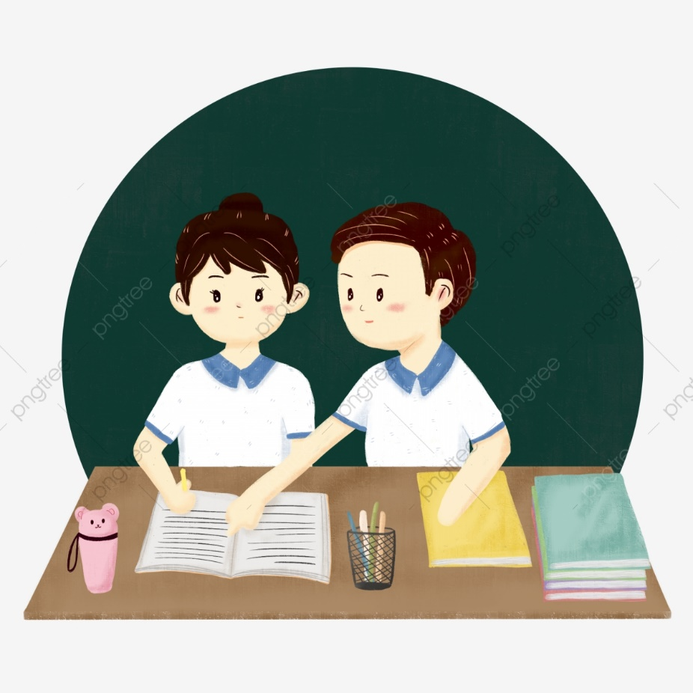

SAI
ĐÚNG

Slide 18
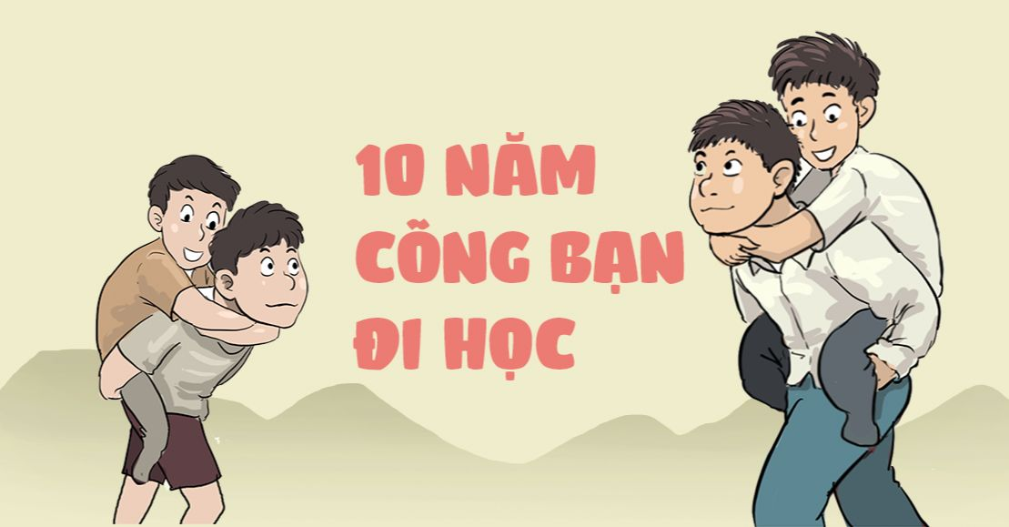
SAI
ĐÚNG

Slide 19
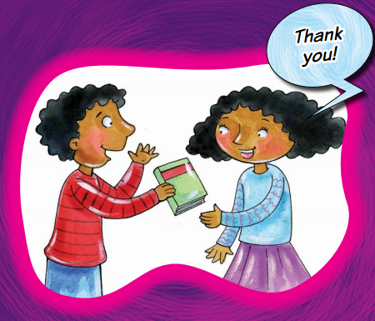
SAI
ĐÚNG

Slide 20




Slide 21
